Slide 1


III MEETING DELLE
NEUROSCIENZE TOSCANE
Viareggio, 5-6-7 Aprile 2019
Comunicazioni Orali: Disordini del Movimento
THE ASSOCIATION OF PRIMARY DYSTONIA WITH TICS:
CHANCE OR NEW SYNDROME?
Claudia Del Gamba¹⁻², Ubaldo Bonuccelli¹, Roberto Ceravolo¹, Kailash P. Bhatia²
1 Dipartimento Di Medicina Clinica E Sperimentale, U.O. NEUROLOGIA, UNIVERSITÀ DI PISA, Pisa, IT
2 Sobell Department of Motor Neuroscience and Movement Disorders, UCL Institute of Neurology, Queen Square, London, UK
Notes:
Lo studio che vi presento riguarda l associazione di distonia e tic idiopatici

Slide 2

BACKGROUND
III MEETING DELLE NEUROSCIENZE TOSCANE – Viareggio, 7 Aprile 2019
Notes:
Mentre l’associazione di distonia e tremore o di distonia combinata con parkinsonimso o mioclono è un’entità ben riconosciuta, l’associazione di distonia e tic non è mai stata pienamente categorizzata, sebbene esistano numerose condizioni secondarie in cui possiamo ritrovare le due ipercinesie e sebbene esistano dagli anni 80 ad ora alcuni studi (casi clinici, case series o studi su popolazione) che hanno evidenziato l’associazione di queste due entità negli stessi soggetti come disordini idiopatici
DRBs e SSRI

Slide 3
OBJECTIVE
  To investigate the association between idiopathic dystonia and idiopathic tics
  To support our clinical observation with neurophysiology
III MEETING DELLE NEUROSCIENZE TOSCANE – Viareggio, 7 Aprile 2019
Notes:
Il nostro scopo è stato dunque quello di andare a studiare la presenza di questa associazione in una coorte di pazienti, cercando di caratterizzarla da un punto di vista epidemiologico e clinico, in riferimento alla prevalenza e alla presenza di similitudini o differenze con i rispettivi disordini isolati.
Inoltre considerando che alle volte distinguere alcuni tic, soprattutto I tic distonici dalla distonia stessa o da jerk di natura funzionale può essere arduo, abbiamo corroborato la nostra osservazione clinica con uno studio neurofisiologico.

Slide 4
MATERIAL and METHODS 1/2
III MEETING DELLE NEUROSCIENZE TOSCANE – Viareggio, 7 Aprile 2019
Notes:
Abbiamo selezionato 248 pazienti afferenti all'amb per tossina botulinica e li abbiamo screenati per la presenza di tic motori e fonatori sottoponendoli ad un accurata valutazione clinica che mirasse all’individuazione semeiologica corretta delle due ipercinesie
Abbiamo dunque escluso le possibili cause secondarie o genetiche attraverso un’accurata raccolta anamnestica, analisi di laboratorio, e un immaging strutturale dell encefalo

Slide 5
MATERIAL and METHODS 2/2
Neurophysiological Assessment
Random selection of 6 patients
One simple motor tic, concerning muscles not involved
by dystonia and easily imitatable
1) TEST to evaluate suppressibility with surface EMG
condition A) baseline
condition B) suppression
2) TEST to evaluate Presence /absence of Bereitschaft
Potential with EEG-EMG Backaveraging
condition A) baseline
condition B) voluntary movements every 7–10 s,
mimicking the motor tic recorded in test 1
III MEETING DELLE NEUROSCIENZE TOSCANE – Viareggio, 7 Aprile 2019
Notes:
Abbiamo selezionato casualmente un campione di 6 pazienti e li abbiamo sottoposti ad un’analisi neurofisiologica suddivisa in due test, il primo era un test di ”soppressibilità” del movimento mediante un EMG di superficie, in cui si registrava un muscolo coinvolto nel movimento TIC (che non fosse simultaneamente coinvolto dal movimento distonia) in condizione baseline (con paziente libero di ticcare) e in condizione di tentativo di soppressione del movimento per 180 s
Il 2° test valutava la presenza del BP atraverso tecnica EEG-EMG con backaveravaging in 2 condizioni: 1) baseline e 2) paziente che imitava volontariamente il tic motorio registrato nella condizione 1, ogni 10 s.

Slide 6
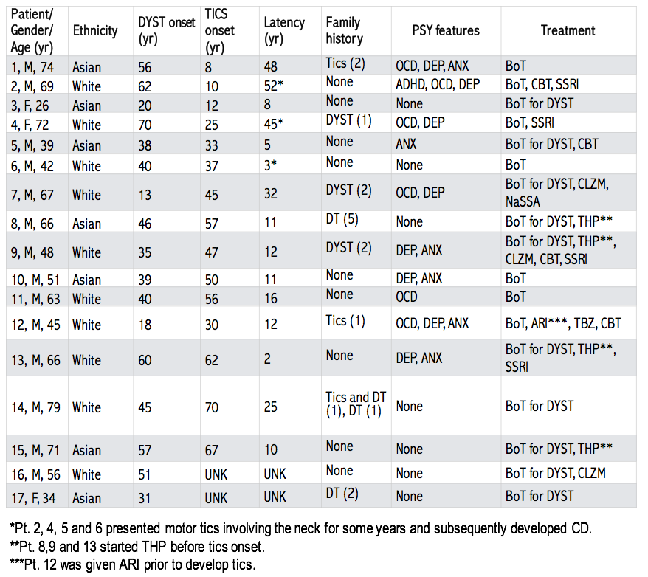
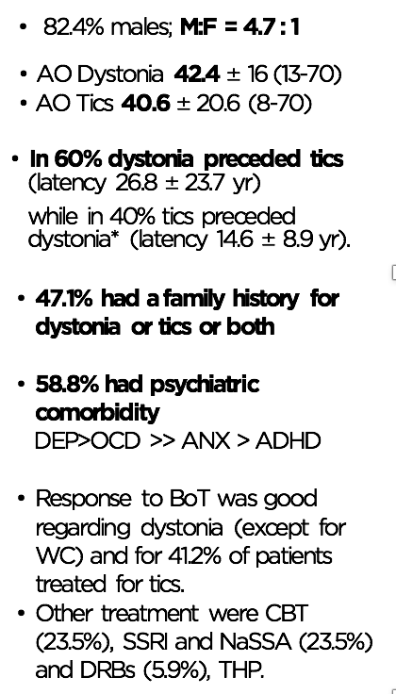
RESULTS
III MEETING DELLE NEUROSCIENZE TOSCANE – Viareggio, 7 Aprile 2019
Notes:
I risultati che abbiamo ottenuto sono 17 pazienti adulti che presentano sia distonia che tic idiopatici (P=6.9%).
- La distribuzione dI genere indica una netta predominanza del genere maschile con un rapporto di circa 5:1.
- L età media di esordio dei due disordini si colloca per entrambi attorno ai 40 anni, con un 60% dei casi in cui distonia precede I tic.
- Un elevata familiarità con uno o piu familiari affetti da distonia, tic o DT in quasi il 50% dei soggetti.
- Un’elevata comorbidità psichiatrica come atteso in entrambe le condizioni per DEP, dist oss, ansia e ADHD.
- I trattamenti ricevuti sono stati per lo piu tox botulinica, in alcuni casi coadiuvata da CBT, NL, TBZ, antidepressivi e THP.

Slide 7
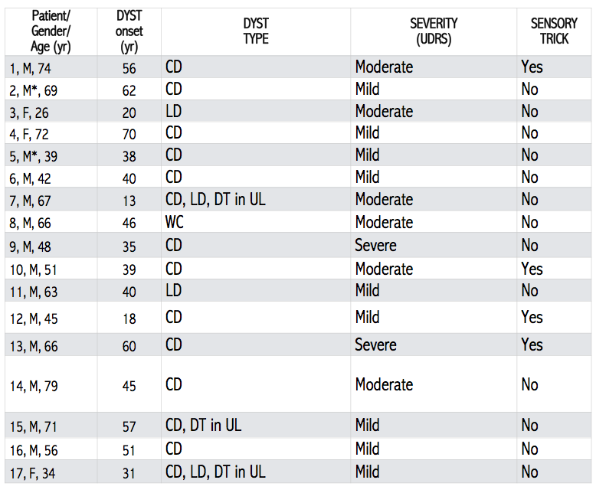

RESULTS
Clinical Data - Dystonia
Age of onset was in the 52.9% before 40 yr (early adulthood/adolescence).
M:F = 4.7:1
Types: CD (82.4%) > LD (23.5%) > WC (5.9).
Mostly mild-moderate severity. treated for tics.
In the 23.5% was displayed a sensory trick.
III MEETING DELLE NEUROSCIENZE TOSCANE – Viareggio, 7 Aprile 2019
Notes:
Riguardo alla distonia: VIDEOOOOO
Caratteristiche simili a quanto atteso per una distonia focale sono la distribuzione anatomica ritrovate con prevalenza di CD e a seguire LD e1 cso di WC, la presenza di sensory trick in ¼ dei pazienti
Caratteristiche “anomale” per quanto atteso in una distonia focale idiopatica
Piu della metà dei casi ha avuto un esordio < 40yy (early adulthood e 3 adolescence)
E la già menzionata distribuzione di genere

Slide 8
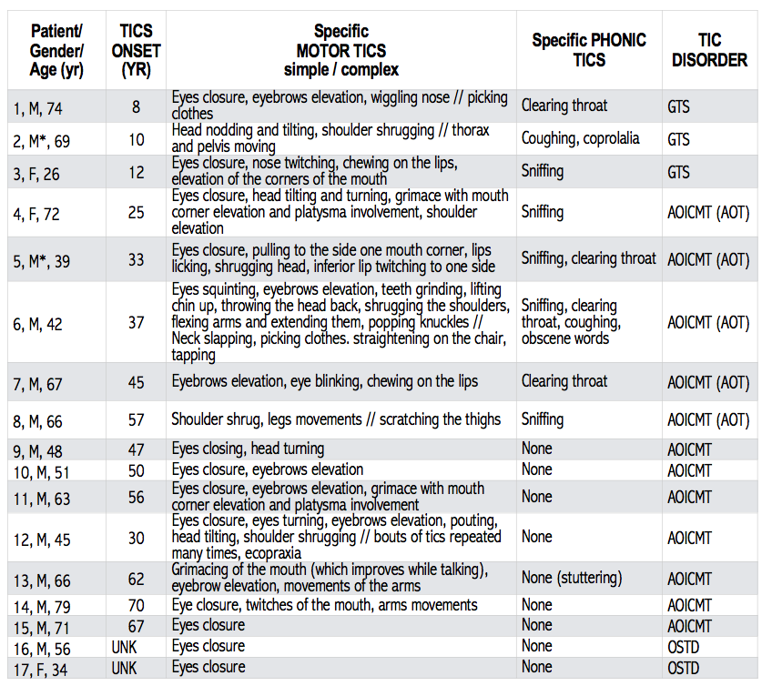
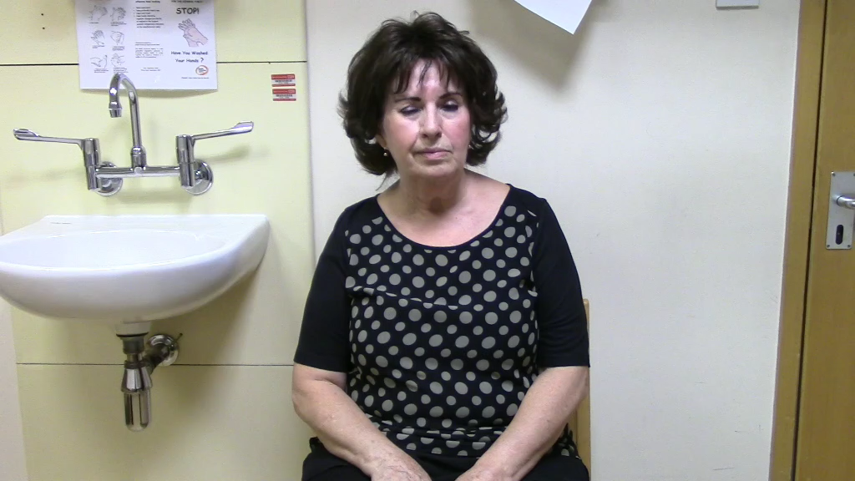
RESULTS
Clinical Data - Tics
III MEETING DELLE NEUROSCIENZE TOSCANE – Viareggio, 7 Aprile 2019
Notes:
Riguardo ai tic: VIDEO
Caratteristiche “anomale” per quanto atteso in PRIMARY TIC DISORDER_
- Un’insolità età di esordio in oltre il 70% dei casi > 18 anni ADUTL ONSET CHRONIC TIC DISORDER,con soli 3 casi di GTS e 2 casi classiicati come OTHER SPECIFIED TIC disorder poichè I pz non riuscivano a ricordare l età di esordio
- E un decorso di malattia che anzichè tendere a migliorare come ci si aspetterebbe in un primary tic disorder, tende a rimanere stabile o addirittura a peggiorare lievemente nel tempo.
Mentre Le altre caratteristiche fenomenologiche dei tic sono perfettamente sovrapponibili a quanto atteso

Slide 9
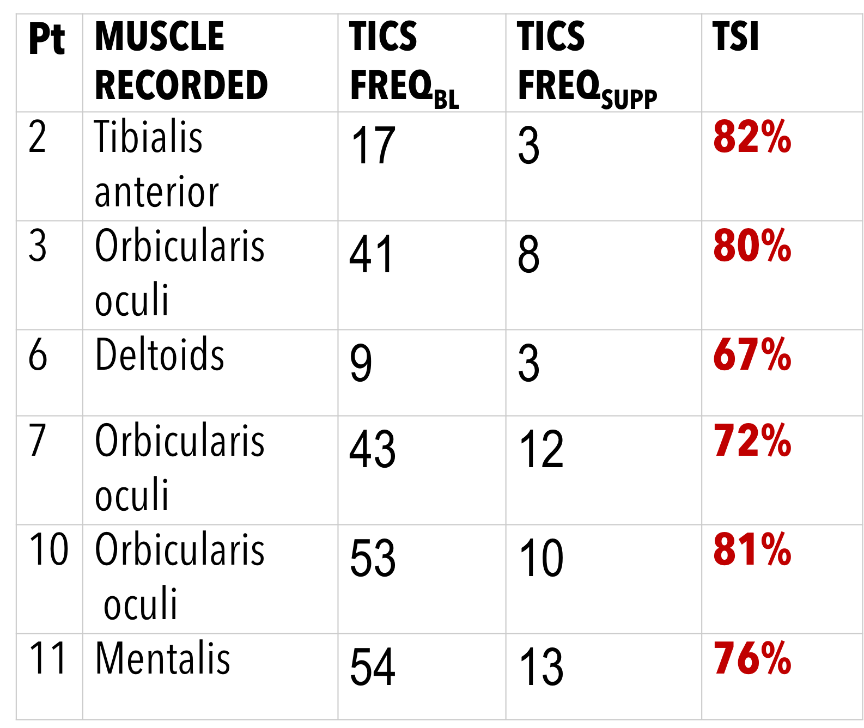
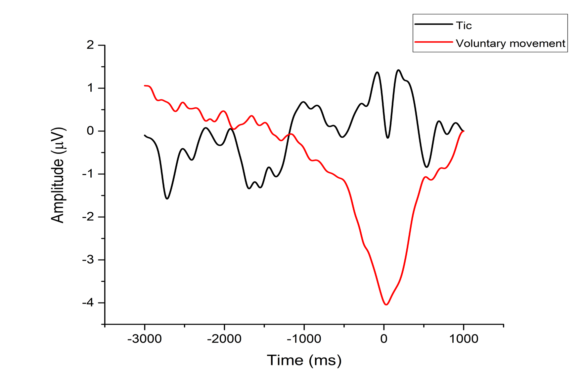
RESULTS
Neurophysiological data
TEST 1
Tic suppressibility index “TSI” (baseline tic frequency-suppression tic frequency)/baseline tic frequency∗100) = 67 - 82%, high ability to suppress the tics.
Tics frequency was significantly greater in BL than in the SUPP condition as shown by T-test (t5 = 4637, p = 0.006).
z
TEST 2
The K-S test comparing the two BP distributions returned a statistical value of 0.23, with a p < 0.001. This confirms that the distributions during BL vs tic mimicking were significantly different.
III MEETING DELLE NEUROSCIENZE TOSCANE – Viareggio, 7 Aprile 2019
Notes:
La neurofisiologia ha dimostrato
Un elevata soppressiblità del movimento confermandone la natura ticcosa
Il secondo test ha evidenziato la presenza del BP prima del jerk volontario imitativo, e la sua assenza prima del jerk spontaneo, a confermare la natura “non funzionale” del movimento

Slide 10
DISCUSSION
III MEETING DELLE NEUROSCIENZE TOSCANE – Viareggio, 7 Aprile 2019
Notes:
Nel complesso abbiamo trovato una P di 6.9% pazienti adulti affetti da tic e contemporanemente affetti da una forma di distonia idiopatica.
Per quanto non sia diettamente confrontabile con la prevalenza di tic nella popolazioe adulta generale (che si colloca al di sotto dello 0,4%), questo dato appare cmq significativa. E per il momento ci consente di dire Che la prevalenza di tic in qst popolazione è 17 volte piu alta rispetto a quella nella poplazione generale
Inolte è evidente che ci siano alcune caratteristiche cliniche diverse rispetto a quelle attese nelle rispettive forme idiopatiche in particolare la prevalenza maschile e una precoce età d esordio per qnt riguarda la distonia e Per I tic invece una tardiva età di esordio e un decorso di malattia stabile o progressivo.
L’evidenza della familiarità nel 50% dei casi è in linea con i precedenti dati presenti in letteratura.

Slide 11
CONCLUSIONS
    Our data may suggest that this association is not just a mere coincidence, although further studies would be useful to better define this entity.
    The relation arising from dystonia and tics may imply a partly shared aetiology (polygenic susceptibility) and physiopathology, as already reported in previous studies (common dopaminergic pathway hyperactivity and lack of inhibitory motor control in both the two conditions).
III MEETING DELLE NEUROSCIENZE TOSCANE – Viareggio, 7 Aprile 2019
Notes:
Per concludere:
Sebbene la carenza di dati accurati sulla prevalenza dei tic nella popolazione adulta generale e il limite metodologica di confronto di due misure di popolazioni cosi diverse, la RELATIVA ALTA PREVALEZA DEI TIC nel nostro cluster di popolazione adulta ASSIEME A CARATTERISTICHE CLINICHE PECULIARI CHE RAPPRESENTANO UNA SORTA DI MIX tra i PICTURES dei due disturbi isolati -> tutto ciò può indicare che questa combinaizone sia piu di una mera coincidenza Ovviamente per veriicarlo serviranno studi longitudinali di popolazione.
L’evidenza che il 50% dei nostri casi mostri una familiarità positiva indistintamente per uno dei due disordini supporta l’ipotesi che queste condizioni possano essere eziologicamente correlate e che possano esistere geni di suscettibilità che, anche interagendo con altri fattori genetici o ambientali, potrebbero in ultima analisi condurre all’espressione dell una o dell altra ipercinesia cosi come di entrambe.
Questo potrebbe suggerire comuni meccanismi patofisiologici come dimostrato da alcuni recenti studi che hanno evidenziato una disfunzione nei nuclei della base con iperattività della via dopaminergica e un alterazione del controllo inibitorio del movimento come comune denominatore delle due ipercinesie.

